Slide 1


ПРИМЕР ДОБРЕ УЧИТЕЉСКЕ ПРАКСЕ
У КАТЕГОРИЈИ ПРОЈЕКТНА НАСТАВА
ЛЕПО ПОНАШАЊЕ
Драгана ДИМИТРИЈЕВИЋ
ОШ “Васа Пелагић” Падеж - Крвавица

Slide 2
Тема пројекта:
Лепо понашање
Циљ пројекта:
Усвајање и примена правила лепог понашања.
Трајање и време реализације:
6 часова – септембар и октобар 2019.

Slide 3
Исходи:
Српски језик:
учтиво учествује у вођеном и слободном разговору;
обликује усмену поруку служећи се одговарајућим речима;
бира и користи одговарајуће речи у говору;
учествује у сценском извођењу текста;
правилно и културно слуша саговорнике;
Свет око нас:
препозна и искаже радост, страх, тугу и бес уважавајући себе и друге;
правовремено и примерено ситуацији искаже своје основне животне потребе за храном, водом и одласком у тоалет;
се понаша тако да уважава различитости својих вршњака и других људи;
придржава се договорених правила понашања у школи и прихвата последице ако их прекрши;
сарађује са вршњацима у заједничким активностима;
чува своју, школску и имовину других;

Slide 4
Исходи:
Ликовна култура:
црта на различитим подлогама и форматима папира;
користи материјал и прибор у складу са инструкцијама;
преведе једноставне појмове и информације у ликовни рад;
изрази, материјалом и техником по избору, своје замисли, доживљаје, утиске, сећања и опажања;
изрази познате појмове мимиком и покретом тела, без звука;
повеже одабрану установу културе са њеном наменом;
поштује договоре и правила понашања и облачења приликом посете установама културе.
Музичка култура:
поштује договорена правила понашања при слушању музике;

Slide 5
Исходи:
Физичко и здравствено васпитање:
поштује правила понашања на просторима за вежбање;
поштује мере безбедности током вежбања;
одговорно се односи према објектима, справама и реквизитима у прострима за вежбање;
поштује правила игре;
навија фер и бодри учеснике у игри;
прихвати сопствену победу и пораз;
уредно одлаже своје ствари пре и након вежбања;

Slide 6
Продукти пројекта:
одељенски пано о лепом понашању;
Улога ИКТ-а у пројекту:
штампање материјала за рад,
коришћење фото-апарата за фотографисање тока и реализације пројекта,
пребацивање фотографија на рачунар;

Slide 7
Активности наставника
помаже ученицима у одређивању циља и планирању пројекта;
планира, припрема материјал, организује, даје упутства, прати и координира рад;
подстиче и мотивише ученике у изради ликовних радова;
подстиче ученике на сарадњу;
сарађује са трговцима у циљу организовања посете;
води ученике у посету и подстиче их да примењују правила лепог понашања;
разговара са ученицима о посети;
ствара услове за израду паноа;
помаже ученицима да вреднују добијене резултате;
представља продукте пројекта;

Slide 8
Активности ученика
учествују у планирању израде пројекта;
сарађују са другим ученицима у реализацији пројекта;
посматрају и описују понашање особа из окружења;
самостално проналазе информације о лепом понашању;
осмишљавају и кроз драмски наступ представљају примере лепог понашања;
ликовно представљају примере лепог понашања;
осмишљавају и израђују пано на тему Лепо понашање;
припремају изложбу фотографија;
процењују добијене резултате пројекта;

Slide 9
Укључивање окружења:
трговци из локалног маркета;
Улога родитеља:
долазак на презентацију;
Потребни ресурси:
фото-апарат, мобилни телефон, рачунар, штампач;

Slide 10
РЕАЛИЗАЦИЈА ПРОЈЕКТА

Slide 11

1. час
избор области за изучавање;
разговор о пројекту и активностима које га прате;
планирање израде пројекта;
разговор о општим правилима лепом понашању и његовом значају;

Slide 12
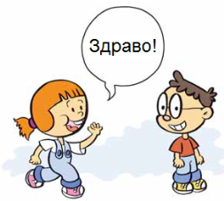
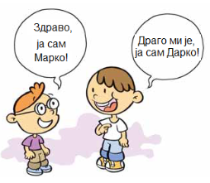
2. час
читање приче Артура Шопенхауера „Бодљикаво прасе“;
разговор о причи;
разговор о лепом понашању у породици;
осмишљавање и приказ кроз драмски наступ примера лепог понашања у породици;
цртање примера лепог понашања у породици;

Slide 13
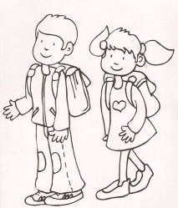
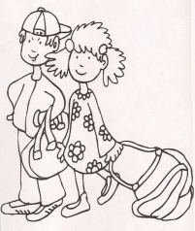
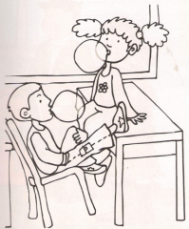
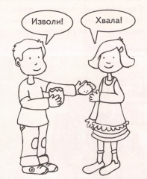
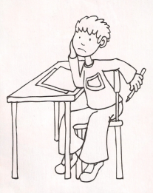
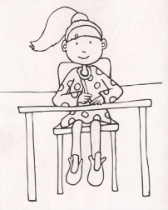
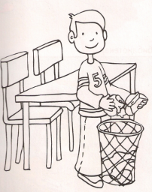
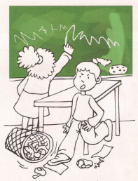
3. час
разговор о лепом понашању у школи;
подсећање на одељенска правила лепог понашања;
бојење цртежа са позитивним примерима лепог понашања у школи;

Slide 14
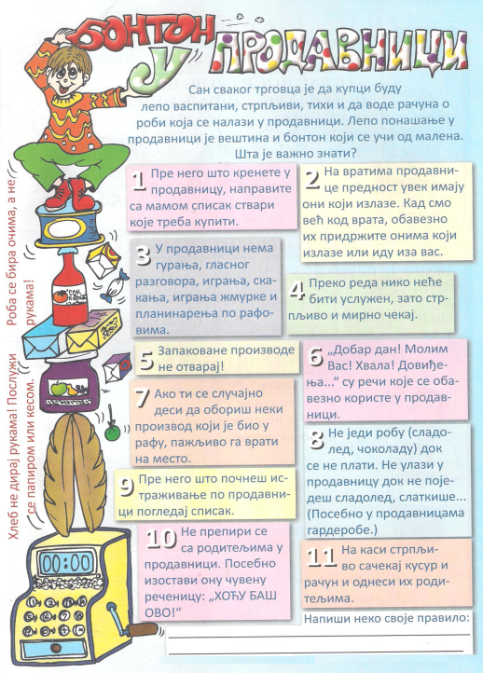
4. час
разговор о лепом понашању у продавници на основу слике и личног искуства;
одлазак у продавницу;
разговор о реализованој посети;

Slide 15
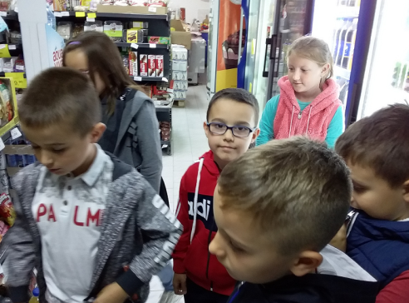
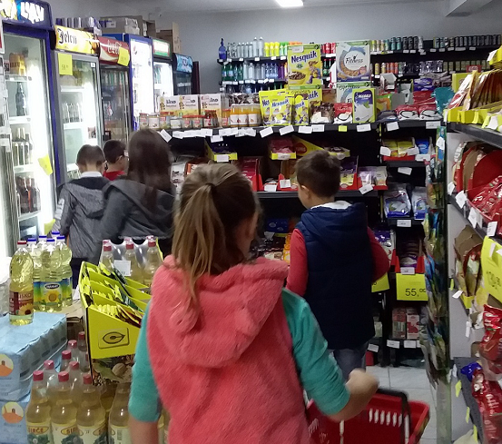
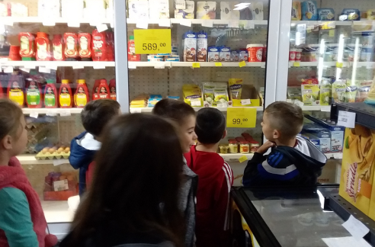
У продавници

Slide 16
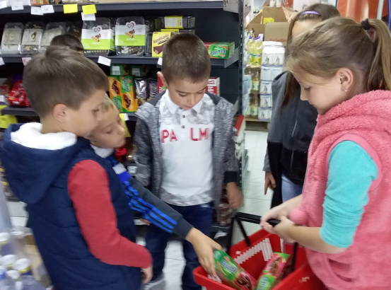
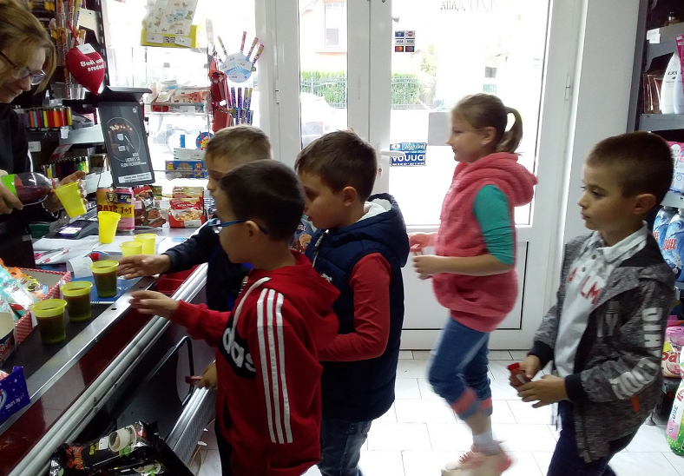
У продавници

Slide 17
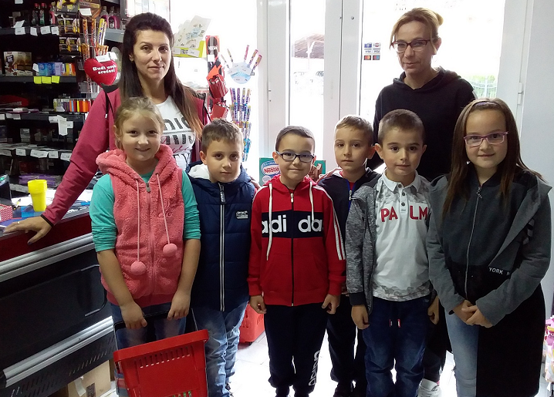

Slide 18

5. час
разговор о лепом понашању у позоришту и музеју;
симулација присуства позоришној представи – гледање представу у дигиталној учионици;

Slide 19
6. час
израда паноа;
изложба фотографија;
процена резултата пројекта;
презентовање пројекта родитељима;

Slide 20
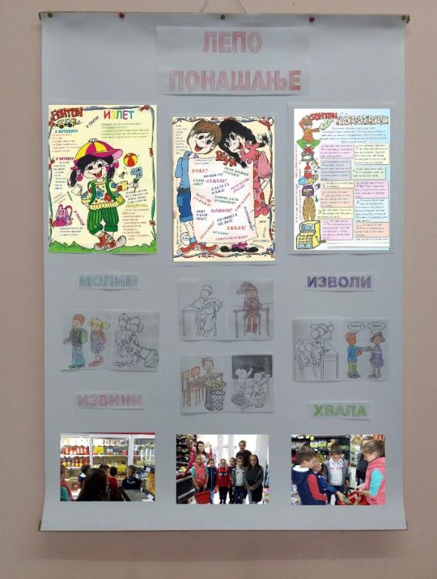

Slide 21
Вредновање и самовредновање:
Ученици вреднују активности, чиме су били задовољни.
Самопроцена ученика о учешћу у пројекту, сарадњи са другарима и одраслима и стваралачким активностима.
Упитник за ученике:
Радо сам учествовао/ла у пројекту.
Сарађивао/ла сам са друговима и другарицама.
Научио/ла сам ново правило лепог понашања.
Свидело ми се.

Slide 22



 | ПРОЦЕНА ОД СТРАНЕ УЧЕНИКА
1. | Радо сам учествовао/ла у пројекту.
2. | Сарађивао/ла сам са друговима и другарицама.
3. | Научило/ла сам ново правило лепог понашања.
4. | Свидело ми се.

Slide 23
Драгана Димитријевић
ОШ “Васа Пелагић” Крвавица
контакт:
draganasasilovac@gmail.com

Slide 24


